Slide 1
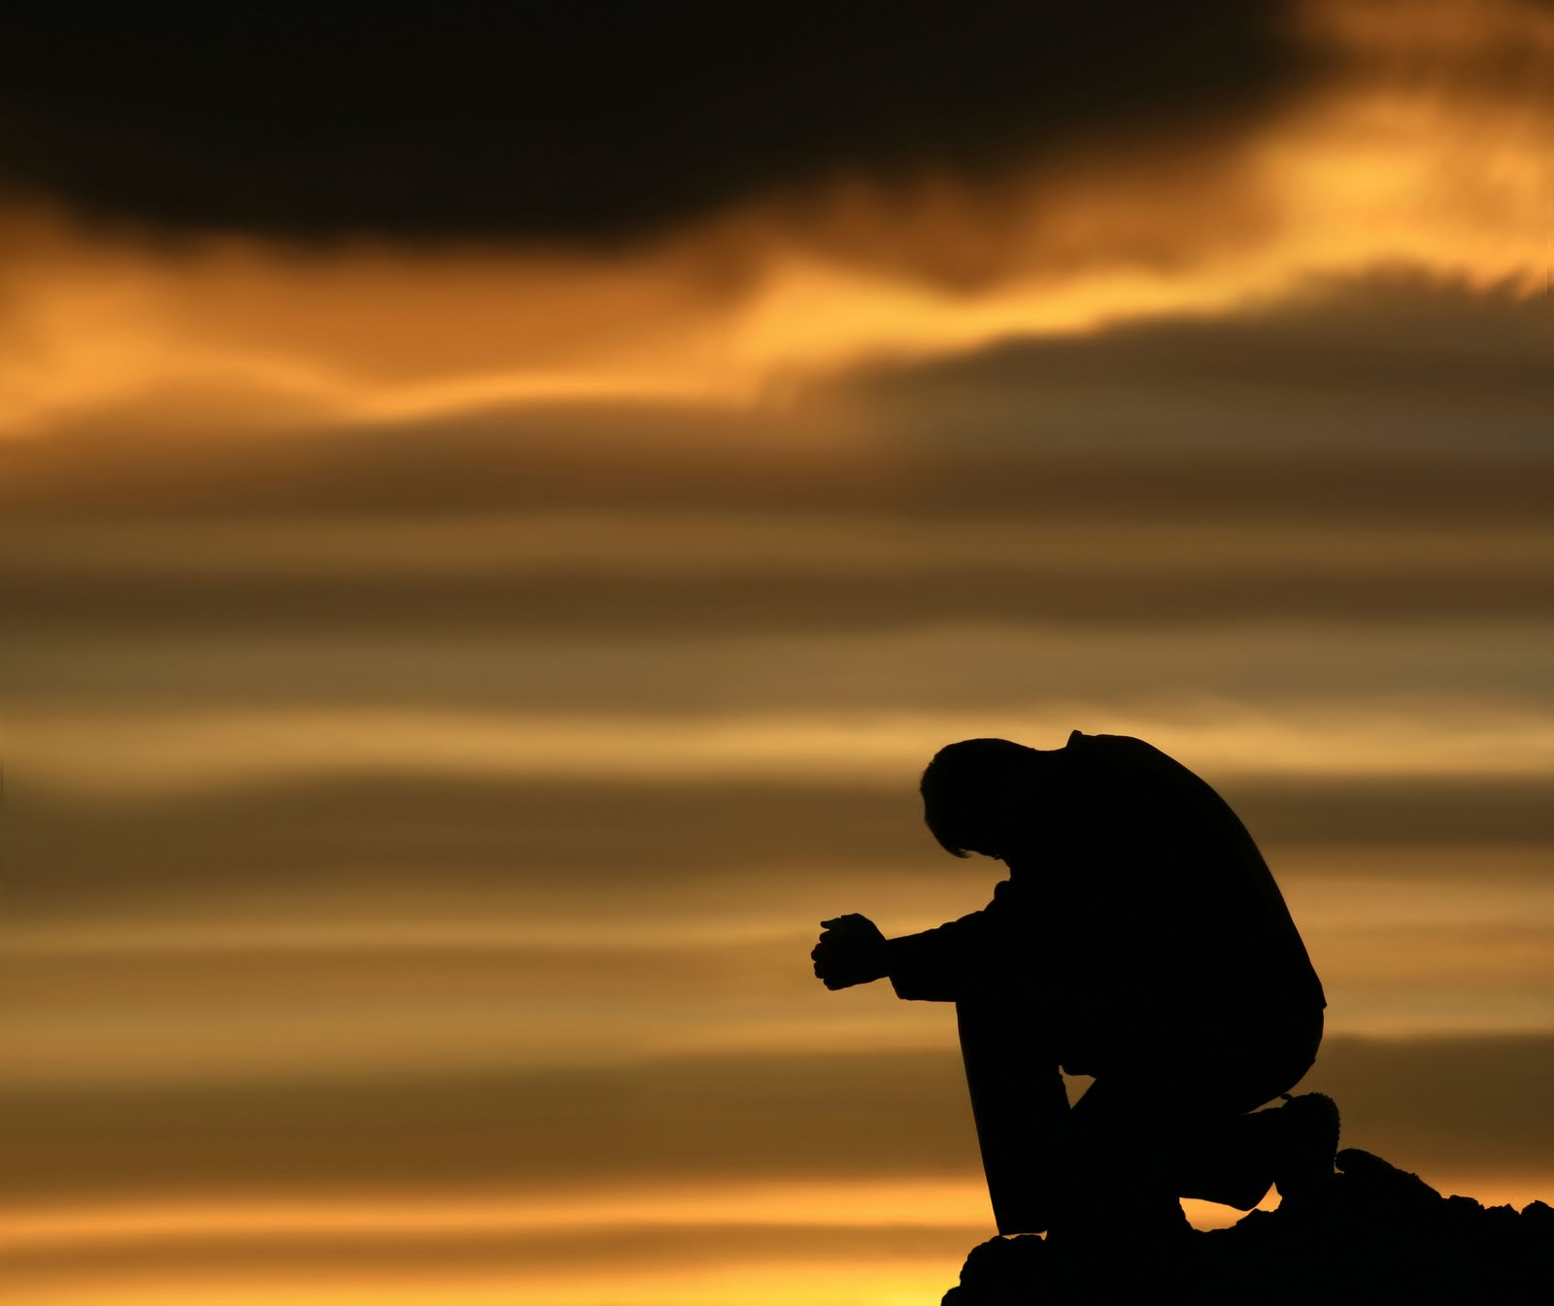
SOLITUDE

Slide 2
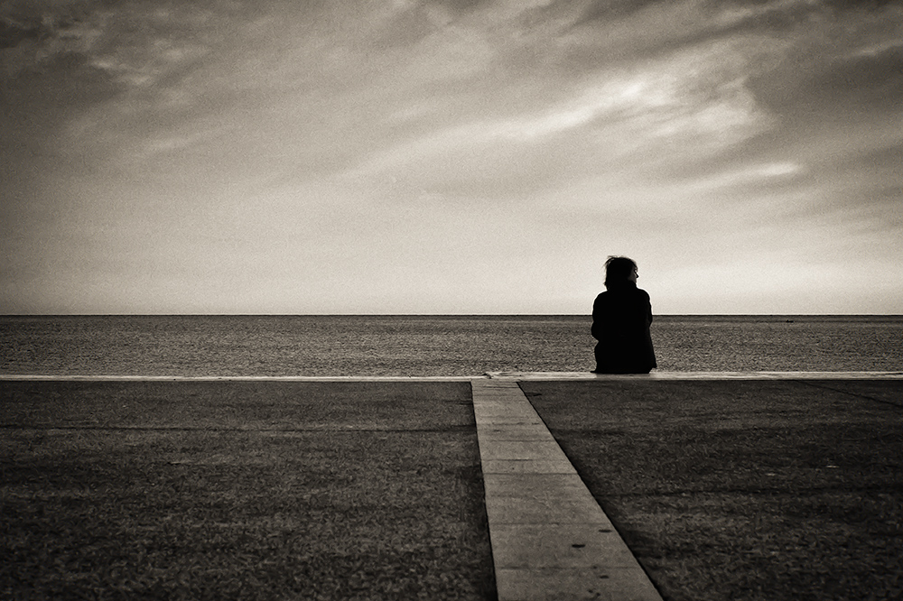
La solitude n’est pas un état, mais un continent.

Slide 3
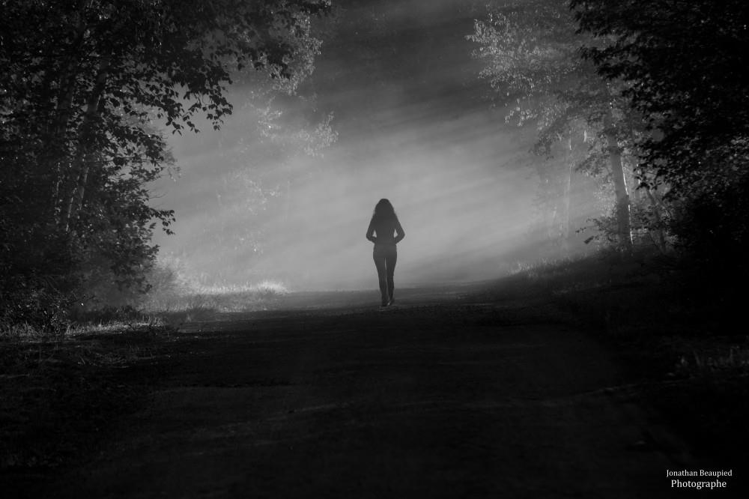
ce que nous craignons n’est pas la mort, mais la solitude

Slide 4
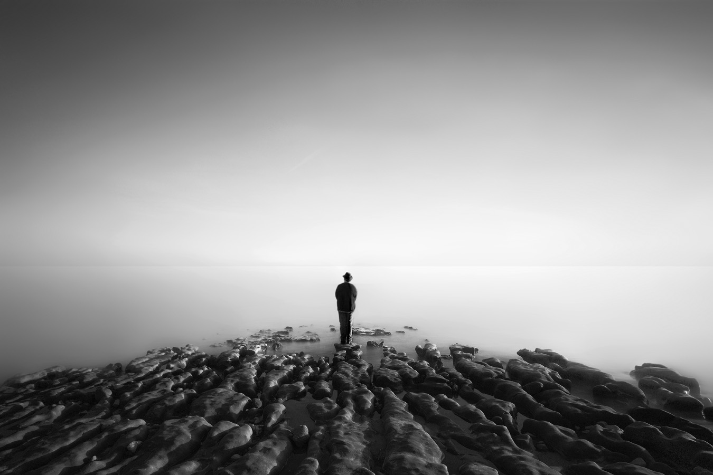
La pire solitude est d’ètre libre d’amitié sincère.

Slide 5
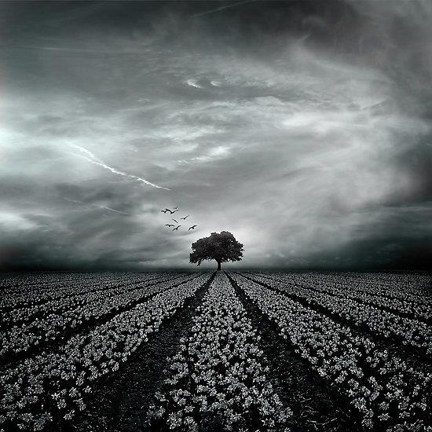
La solitude est très belle… quand nous avons quelque chose à dire.

Slide 6
La solitude est écouter le vent et ne pas être en mesure de le dire à personne.

